Slide 1
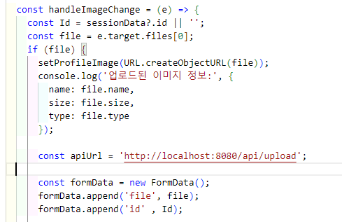
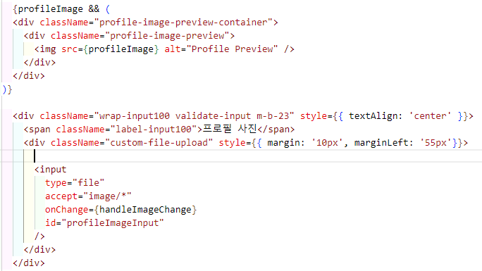
mypage.js
handleImageChange 함수를 이용하여 파일을 선택하면 해당 파일을 서버에 업로드하고
업로드된 이미지를 미리보기로 표시하도록 하였습니다.
세션 데이터에서 파일명 생성을 위한 ID를 가져오거나, 데이터가 없으면 빈 문자열로 설정합니다.
함수를 사용하여 선택한 파일로부터 생성된 URL을 사용하여
프로필 이미지의 미리보기를 설정합니다.
사용자가 이미지를 선택하면
해당 이미지를 프로필 이미지로 설정하고
선택한 이미지 파일과 사용자 ID를 서버에 전송하여 업로드 합니다.

Slide 2
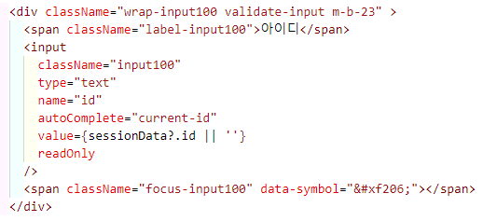
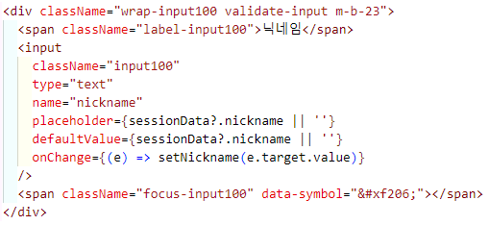
mypage.js
마이페이지는 사용자의 개인 정보를 표시하고 수정할 수 있는 페이지입니다.
사용자가 기존의 정보를 볼 수 있으나 수정할 수 없도록
변경하지 못하는 아이디, 비밀번호, 이름, 휴대폰번호에 readOnly 속성을 사용하였습니다.
변경 가능한 닉네임과 이메일란엔 defaultValue 속성을 추가하였습니다.
사용자가 수정을 원하지 않고 입력칸을 그대로 둔 경우에도
onChange 이벤트 핸들러에 의한 값의 변경이 없으므로 함수가 호출되지 않아
상태가 업데이트 되지 않습니다.
그래서 DefaultValue로 설정한 값이 그대로 남아있게 되어
초기에 보여준 값으로 남아있습니다.

Slide 3

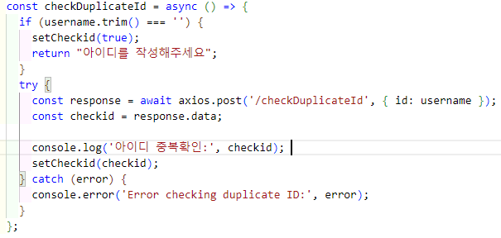
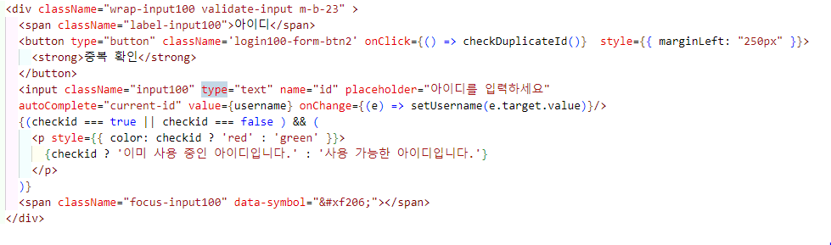
signup.js
전화번호 사이에 하이픈을 자동으로 넣기 위해
입력된 전화번호 문자열에서 숫자만 추출하고
이를 특정한 형식으로 변환하여 반환하는 함수를 만들었습니다
예를 들어 "01012345678"이라는 입력이 주어지면 "010-1234-5678"로 반환합니다.
사용자가 입력한 아이디가 중복인지 확인하기 위하여 서버로 전송하여 중복 여부를 확인하고
결과에 따라 상태를 업데이트 하거나 메세지를 반환하는 함수입니다.
사용자가 아이디를 입력하고 중복 확인 버튼을 누르면
함수가 실행되어 중복 확인 결과에 따라 메세지가 표시됩니다.

